Slide 1
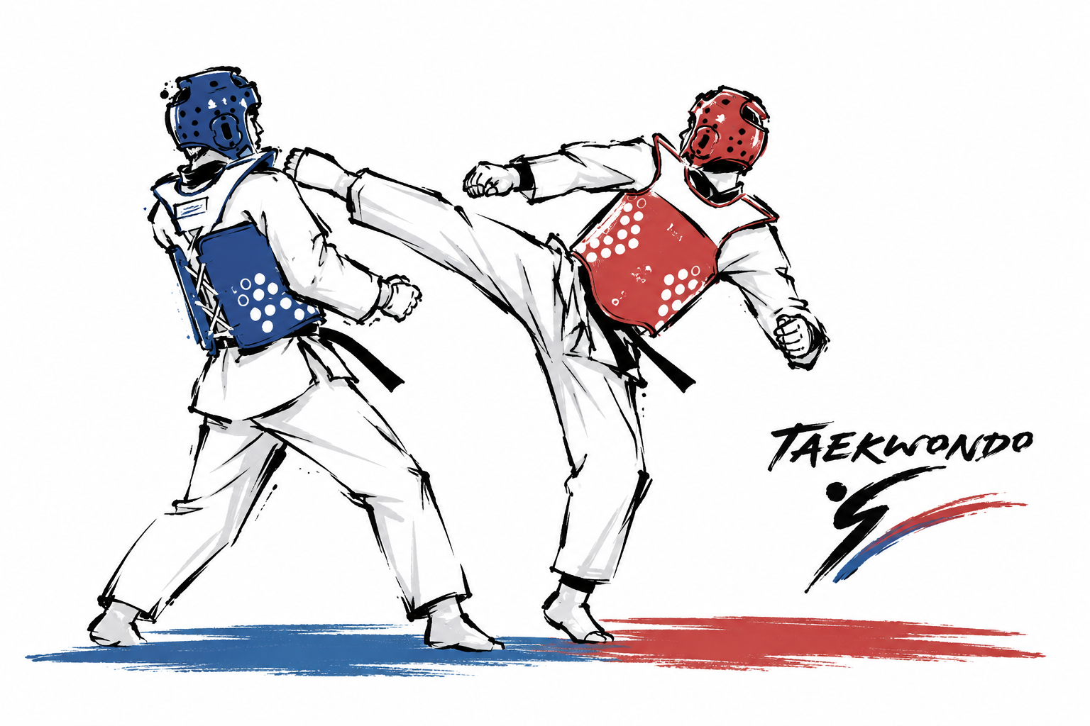
스포츠생리학특론
태권도 세부종목별 선수들의
무산소 운동능력과 신체능력 비교
성신여자대학교 장정은(석사) · 박은희*(박사)
국기원 태권도 연구, 2020, 제11권, 제2호, 91-102
경남대학교 대학원 체육학과
박사과정 4차 김완수

Slide 2
스포츠생리학특론
목차
CHAPTER 01
서론
Content
CHAPTER 02
연구방법
CHAPTER 03
연구 결과
CHAPTER 04
논의
CHAPTER 05
결론 및 제언

Slide 3
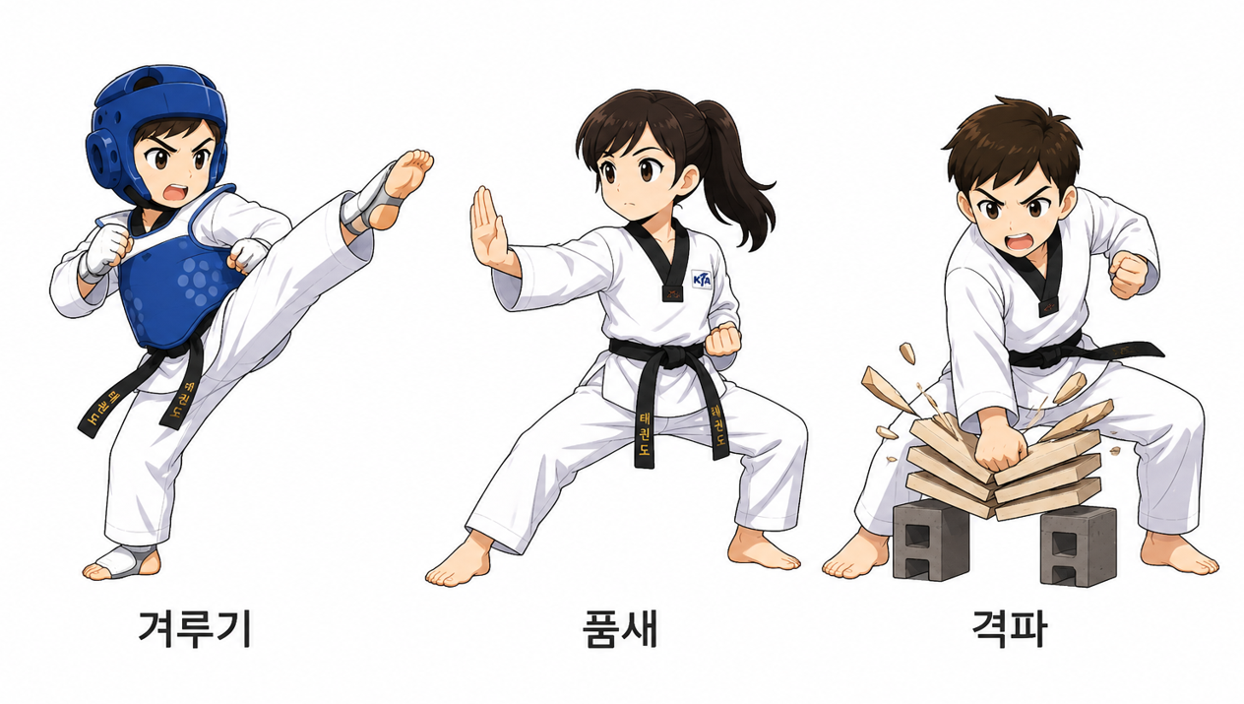


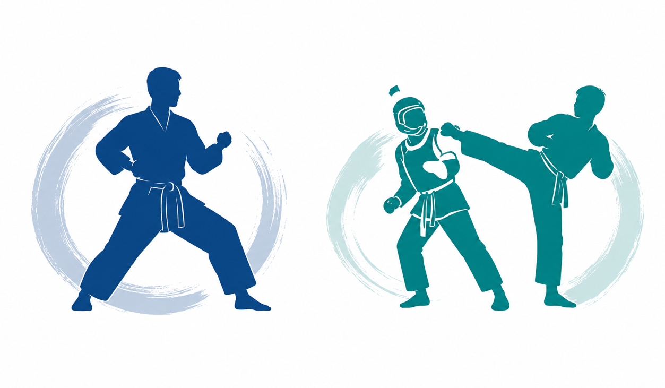

스포츠생리학특론
CHAPTER 01
서론
태권도는 대한민국에서 발전하여 세계적인 스포츠로 성장
1988 서울올림픽, 1992 바르셀로나올림픽 시범종목 채택
1994 IOC 총회에서 정식 종목 승인
2000 시드니올림픽 정식 종목 채택
태권도는 겨루기, 품새, 격파로 구분

Slide 4
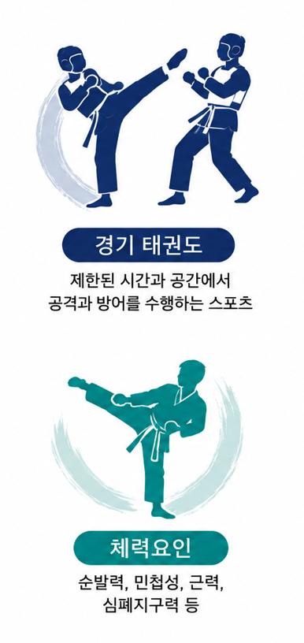

스포츠생리학특론
CHAPTER 01
서론
경기력 향상을 위해 기술 뿐만 아니라 체력요인도 매우 중요
주요 체력요인
경기력 향상을 위해 경기력 결정 요인을 체계적으로 분류하고 분석하는 것이 중요
태권도는 세부 종목에 따라 신체기능 및 움직임 등 운동 형태가
다양하여 종목에 따른 운동 형태 고려 필요

Slide 5

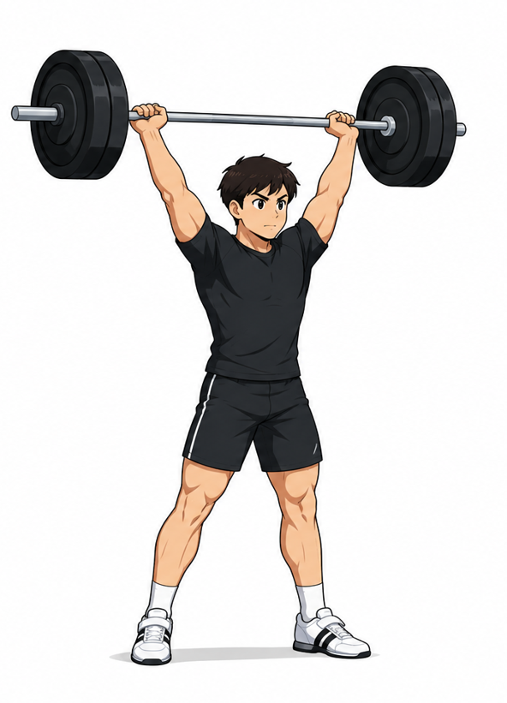
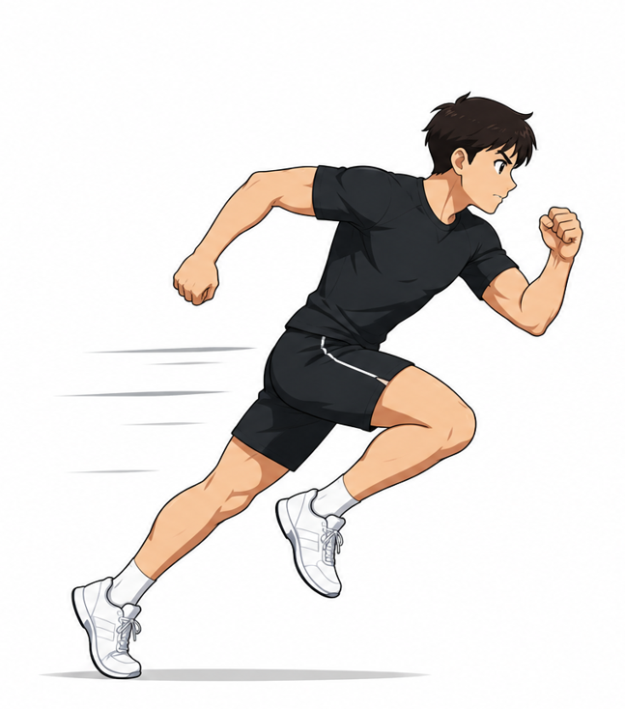
스포츠생리학특론
CHAPTER 01
서론
01
무산소성 능력이란?
무산소성 능력이라는 용어는 1941년 Maison & Broeker에 의해서 처음으로 제시되었으며, 이러한 생리학적인 테스트는 무산소성 능력을 정량화 시키거나 물리적인 작업량을 측정함으로 인해 결정된다(Greenhaff et al., 1994).
무산소성 파워
무산소성 능력
유산소성 에너지 공급에 거의 의존하지 않고
수행할 수 있는 단위 시간당 최대 작업량을 의미
무산소성 에너지 공급에 의지하여 강한 수축활동을 반복하거나 유지할 수 있는 능력

Slide 6
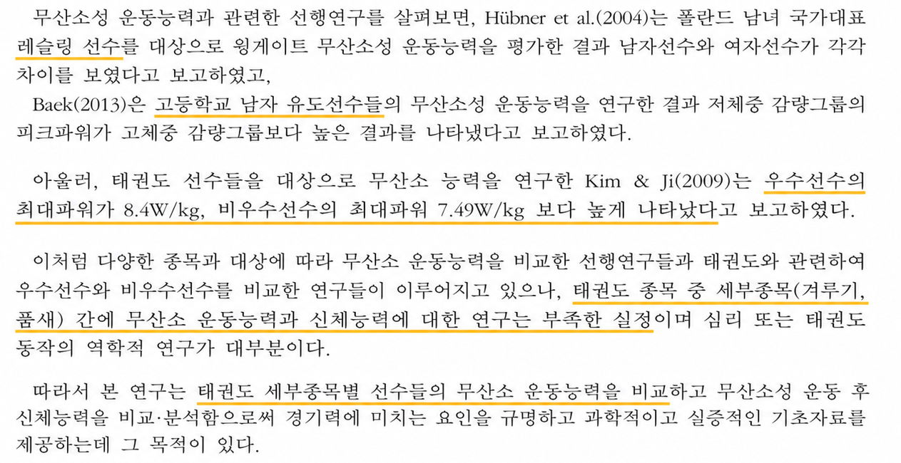
스포츠생리학특론
CHAPTER 01
서론
다양한 종목과 대상에 따라 무산소 운동능력을 비교한
선행연구들이 진행되어 왔음
태권도와 관련하여 우수선수와 비우수선수를 비교한
연구도 이루어짐
하지만, 태권도 세부종목(겨루기, 품새) 간의 무산소
운동능력과 신체능력에 대한 연구는 부족한 실정
대부분의 연구는 심리 요인 또는 태권도 동작의 역학적
연구에 집중

Slide 7
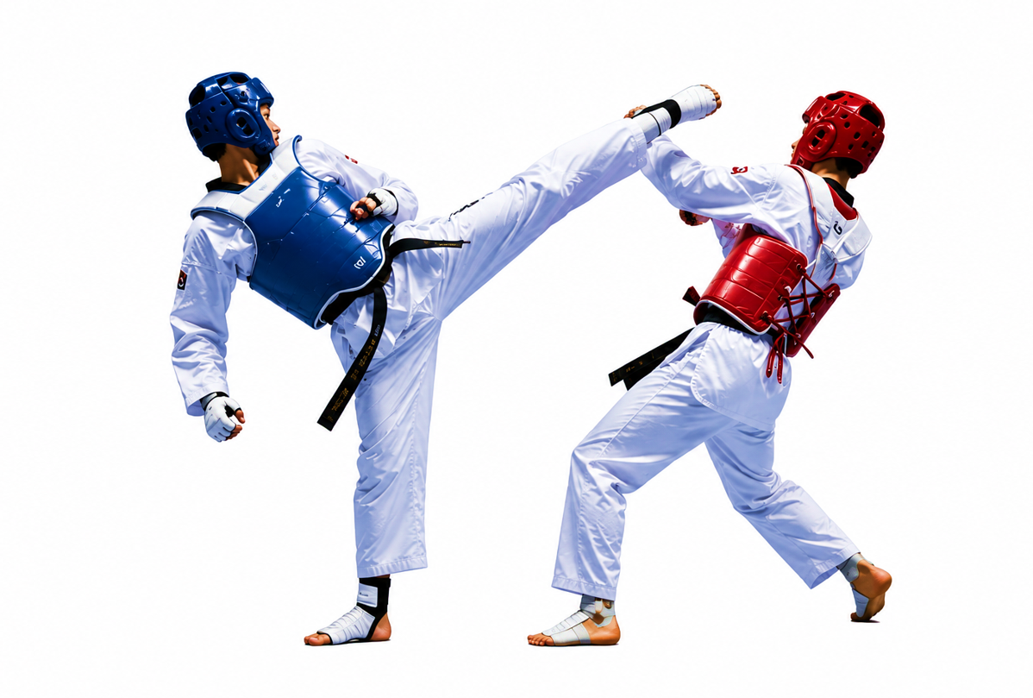
스포츠생리학특론
CHAPTER 01
서론
연구목적
태권도 세부종목별 선수들의 무산소 운동능력을 비교하고 무산소성 운동 후 신체능력을 비교‧분석함으로써 경기력에 미치는 요인을 규명하고 과학적이고 실증적인 기초자료를 제공

Slide 8
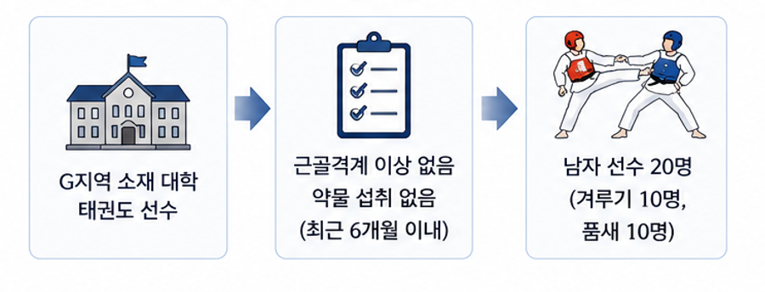
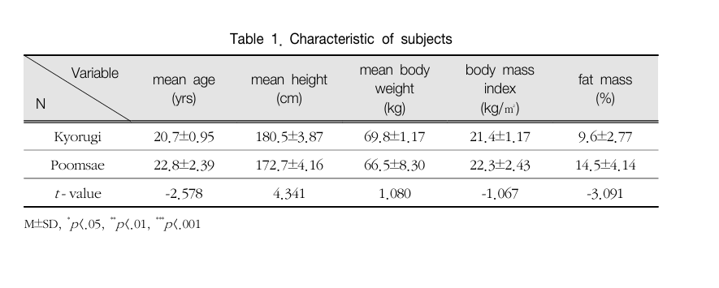
스포츠생리학특론
CHAPTER 02
연구방법
연구대상

Slide 9
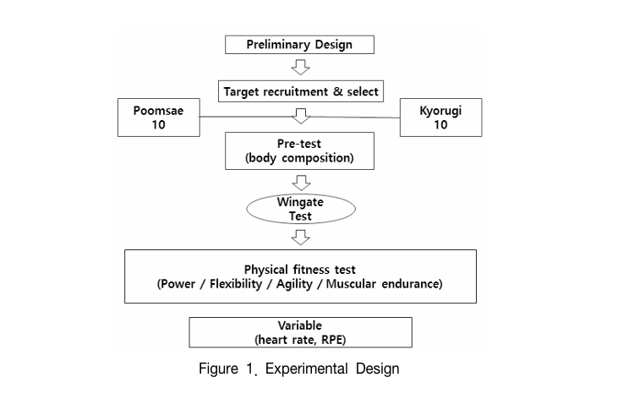
스포츠생리학특론
CHAPTER 02
연구방법
실험설계
연구대상 선발
사전검사 실시
· 겨루기 선수 10명
· 품새 선수 10명
· 신체구성 측정
윙게이트 테스트 실시
· 무산소성 운동능력 측정
추가 변수 측정
신체능력 평가
· 심박수 · 운동자각도
· 순발력 · 유연성
· 민첩성 · 근지구력

Slide 10
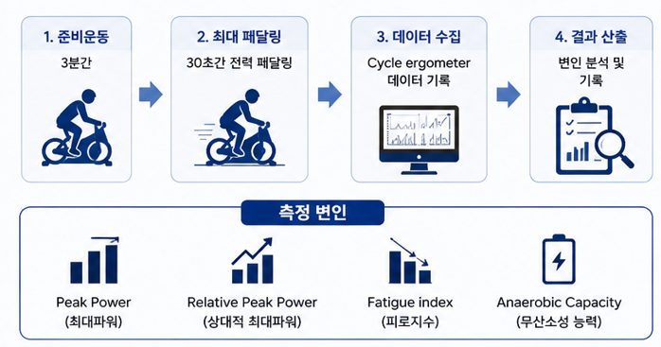
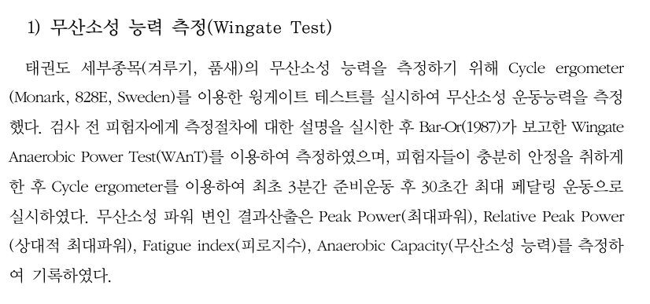
스포츠생리학특론
CHAPTER 02
연구방법
실험설계(무산소성 능력 측정)

Slide 11
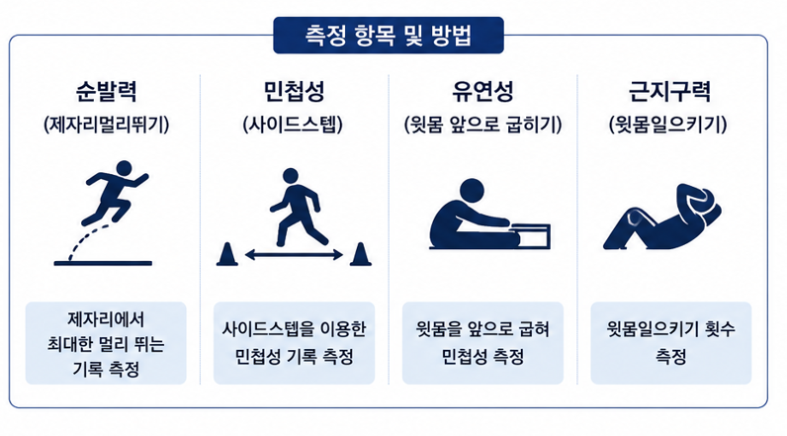
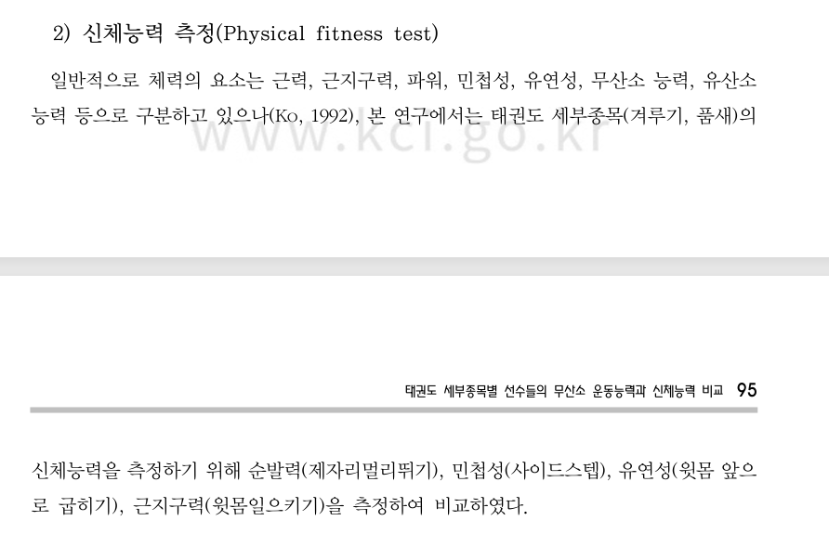
스포츠생리학특론
CHAPTER 02
연구방법
실험설계(신체 능력 측정)

Slide 12
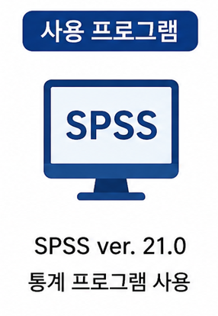
스포츠생리학특론
CHAPTER 02
연구방법
자료처리
SPSS ver. 21.0 통계 프로그램을 이용
피험자와 각 변인들의 평균(M)과 표준편차(SD)를 산출
그룹 간 유의차를 알아보기 위해 독립표본 t-test를 실시
통계적 유의수준은 .05로 설정

Slide 13
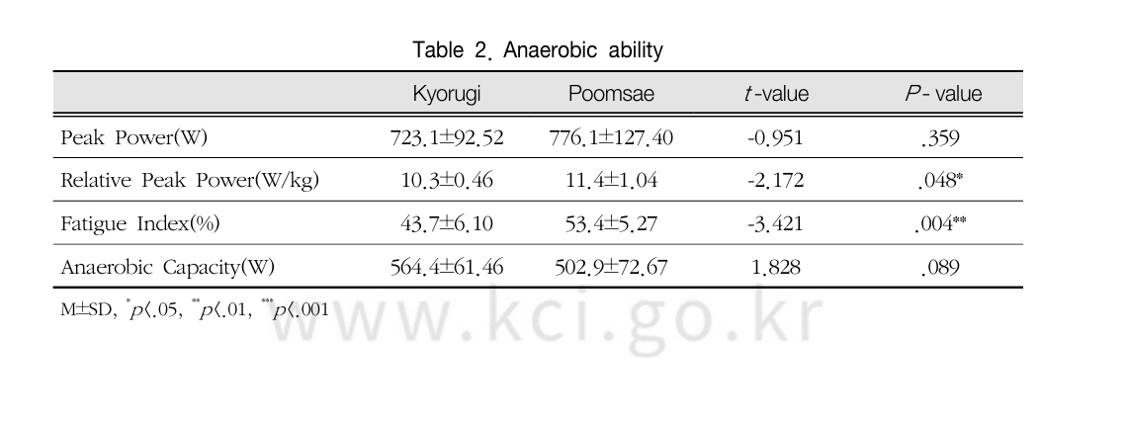

스포츠생리학특론
CHAPTER 03
연구결과
1. 무산소성 운동능력 비교
품새 선수는 순간 폭발력이 강하고 겨루기 선수는 파워를 유지하는 능력이 강함
01
최대파워
겨루기 선수 ＜ 품새 선수
유의한 차이 없음(P=.359)
품새 선수
체중대비 순간 폭발력 우수
02
상대적 최대파워
겨루기 선수 ＜ 품새 선수
유의한 차이 있음(P=.048*)
품새 선수
폭발력은 크지만 지속 유지 능력은 상대적으로 낮음
03
피로지수
겨루기 선수 ＜ 품새 선수
유의한 차이 있음(P=.004**)
겨루기 선수
파워를 더 오래 유지하는 능력 우수
04
무산소성 능력
품새 선수 ＜ 겨루기 선수
유의한 차이 없음(P=.089)
겨루기 선수
무산소성 능력 평균은 더 높았으나 유의한 차이가 없음

Slide 14
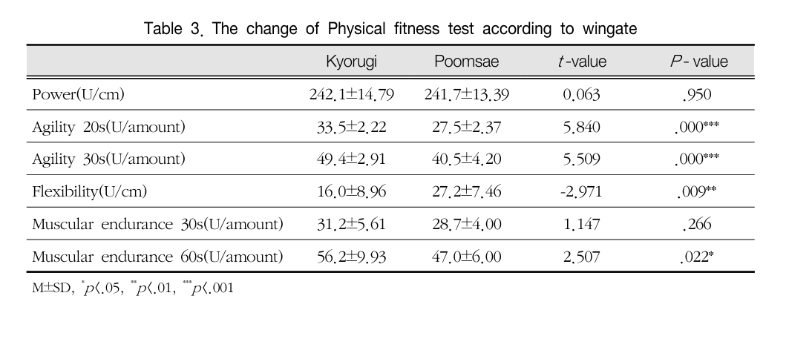
스포츠생리학특론
CHAPTER 03
연구결과
2. 신체능력 비교
품새 선수는 유연성이 우수한 특성을 겨루기 선수는 민첩성과 근지구력이 우수
01
순발력
겨루기 선수 = 품새 선수
유의한 차이 없음(P=.950)
유의한 차이 없음
두 집단간 순발력 수행 능력은 유사함
02
민첩성(20초)
품새 선수 ＜ 겨루기 선수
유의한 차이 있음(P=.000**)
겨루기 선수
폭발력은 크지만 지속 유지 능력은 상대적으로 낮음
03
민첩성(30초)
품새 선수 ＜ 겨루기 선수
유의한 차이 있음(P=.000**)
겨루기 선수
파워를 더 오래 유지하는 능력 우수

Slide 15
스포츠생리학특론
CHAPTER 03
연구결과
2. 신체능력 비교
품새 선수는 유연성이 우수한 특성을 겨루기 선수는 민첩성과 근지구력이 우수
04
유연성
겨루기 선수 ＜ 품새 선수
유의한 차이 있음(P=. 009**)
품새 선수
유연성 우수
05
근지구력(30초)
품새 선수 = 겨루기 선수
유의한 차이 없음(P=.266)
두 집단 간 근지구력은 유사함
통계적 유의한 차이 없음
06
민첩성(30초)
품새 선수 ＜ 겨루기 선수
유의한 차이 있음(P=.022*)
겨루기 선수
장시간 근지구력 우수

Slide 16
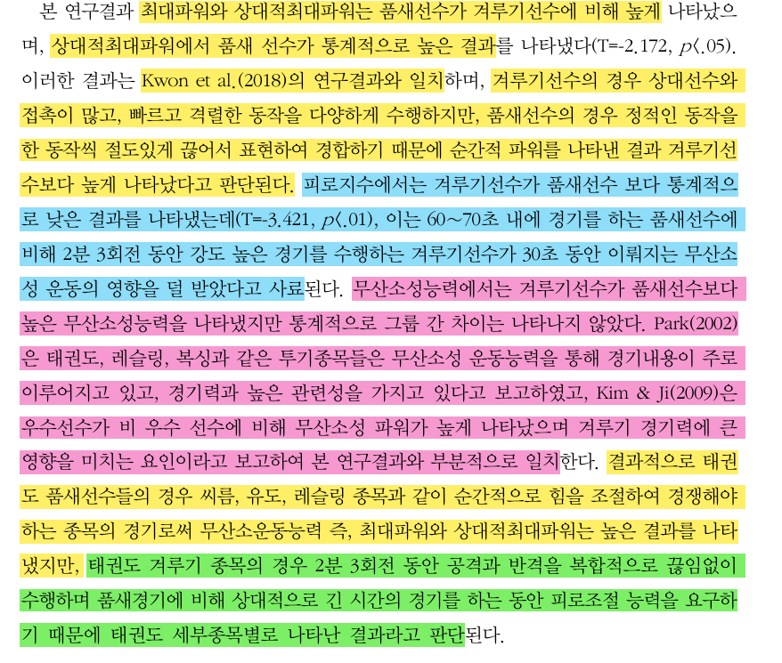
스포츠생리학특론
CHAPTER 04
논의
1. 무산소성 운동능력 비교

Slide 17
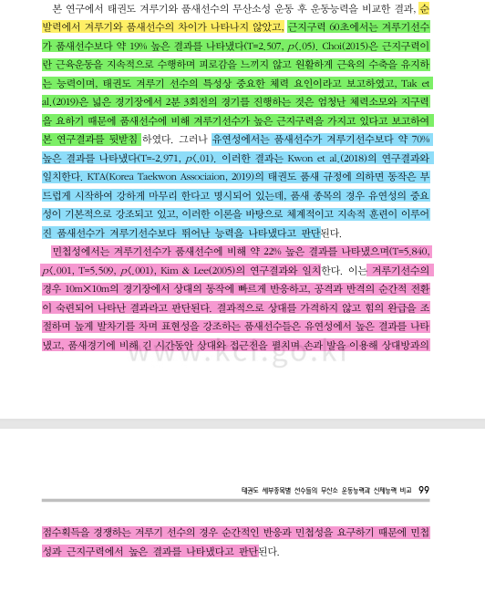
스포츠생리학특론
CHAPTER 04
논의
2. 태권도 세부종목별 선수들의 신체능력 비교

Slide 18
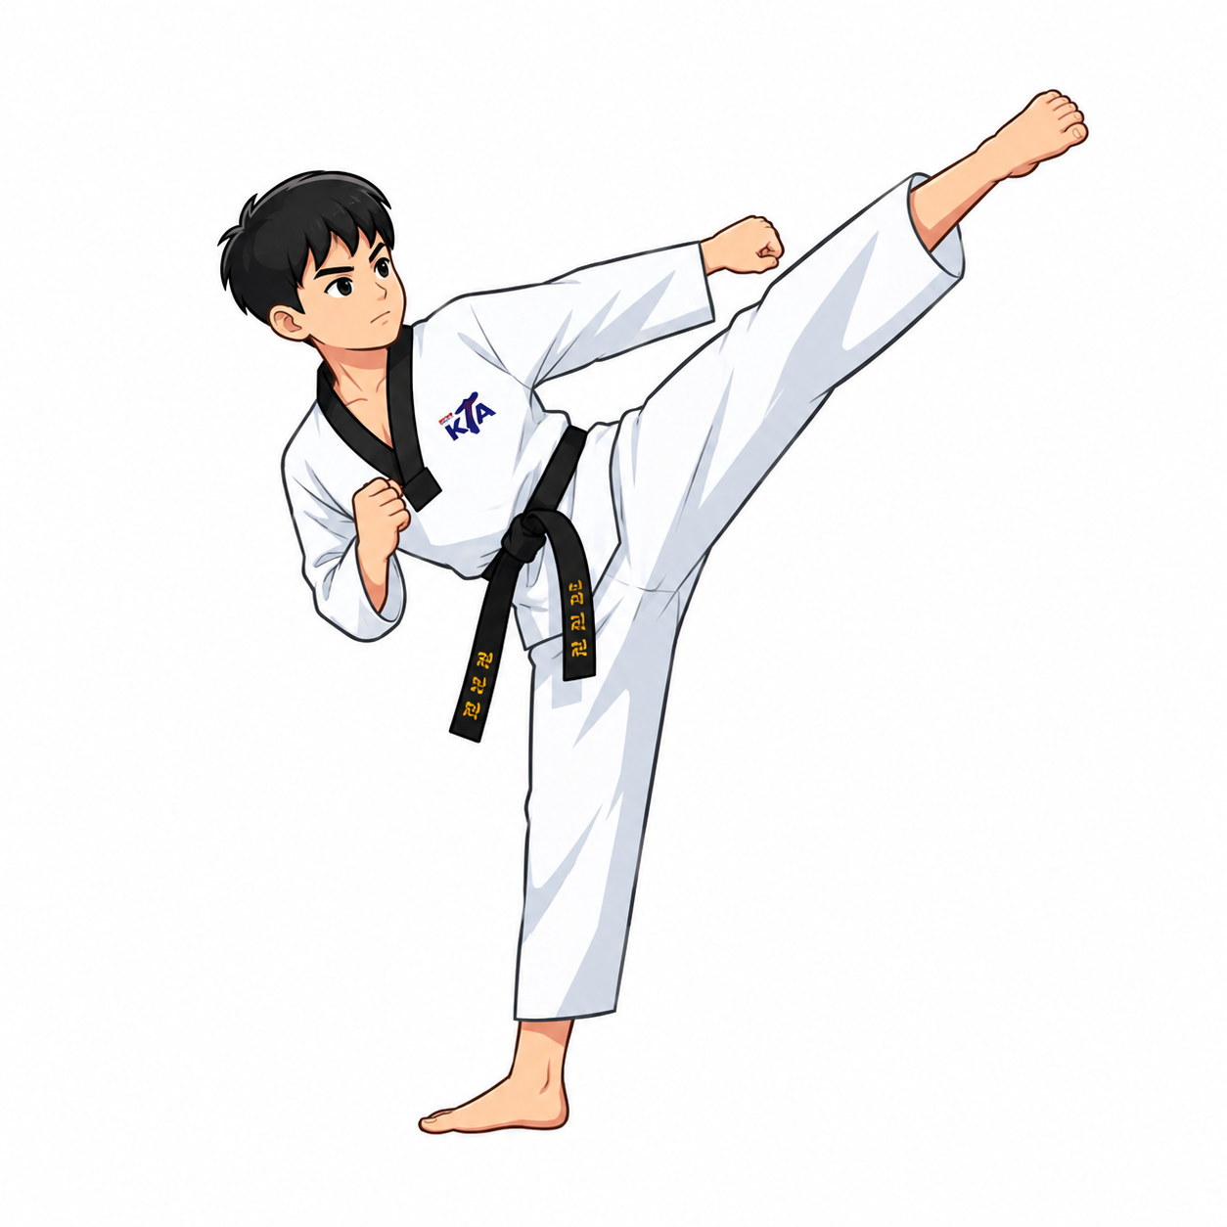
스포츠생리학특론
CHAPTER 05
결론 및 제언
대학에 소속된 태권도선수 20명을 대상으로 겨루기와 품새선수의 무산소성 운동능력을 비교하고 윙게이트 테스트를 통한 무산소성 운동 후 신체능력의 변화를 비교‧분석한 결과
태권도 겨루기와 품새선수의 무산소성 운동능력 중 상대적최대파워는 품새 선수가 높은 결과를 나타냈고, 겨루기 선수는 품새선수보다 피로지수가 낮다는 결과
태권도 겨루기와 품새선수의 무산소성 운동 후 신체능력을 비교한 결과 품새선수가 겨루기 선수보다 유연성에서 높은 결과를 나타냈고, 겨루기 선수는 품새선수보다 민첩성과
근지구력이 높다는 결과

Slide 19
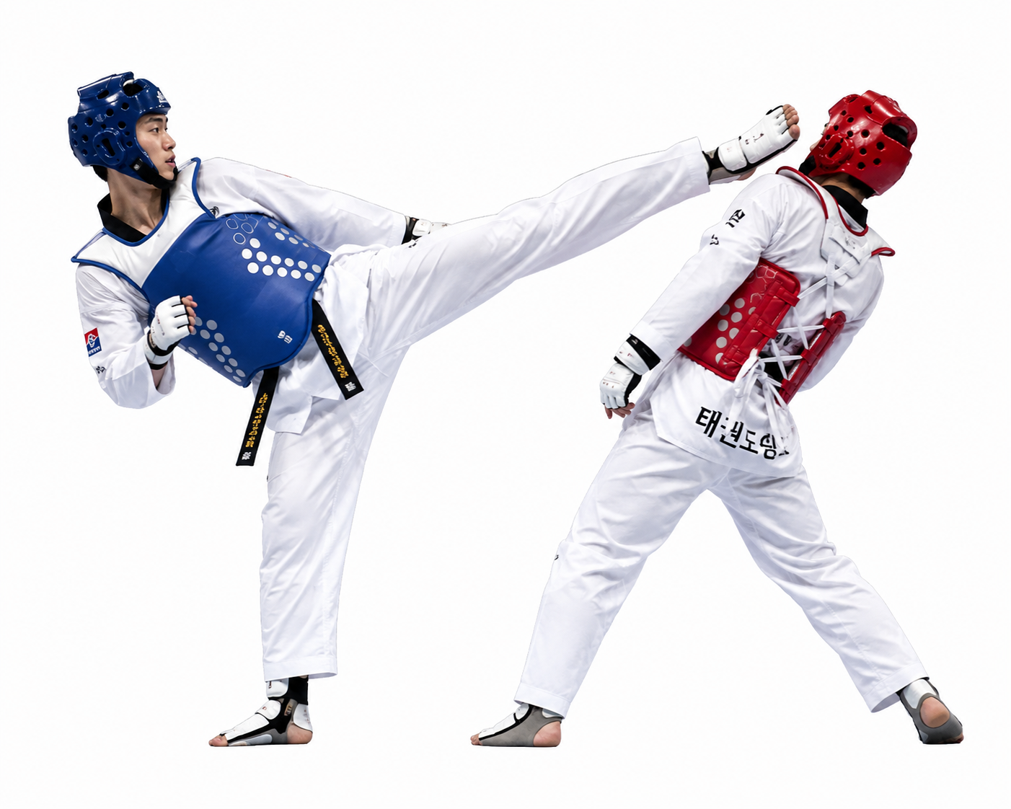
스포츠생리학특론
CHAPTER 05
결론 및 제언
60초에서 70초 내에 정적인 동작이 주를 이루는 품새 경기의 경우 유연한 동작과 순간적 힘을 발휘한 연속동작을 요구하기 때문에 상대적최대파워와 유연성에서 겨루기 선수에 비해 높은 결과
2분 3회전 동안 끊임없이 공격과 방어를 하면서 상대 선수보다 높은 점수를 획득해야 하는 겨루기 선수는 품새 선수에 비해 피로 지수가 낮고, 민첩성과 근지구력에서 높은 결과

Slide 20
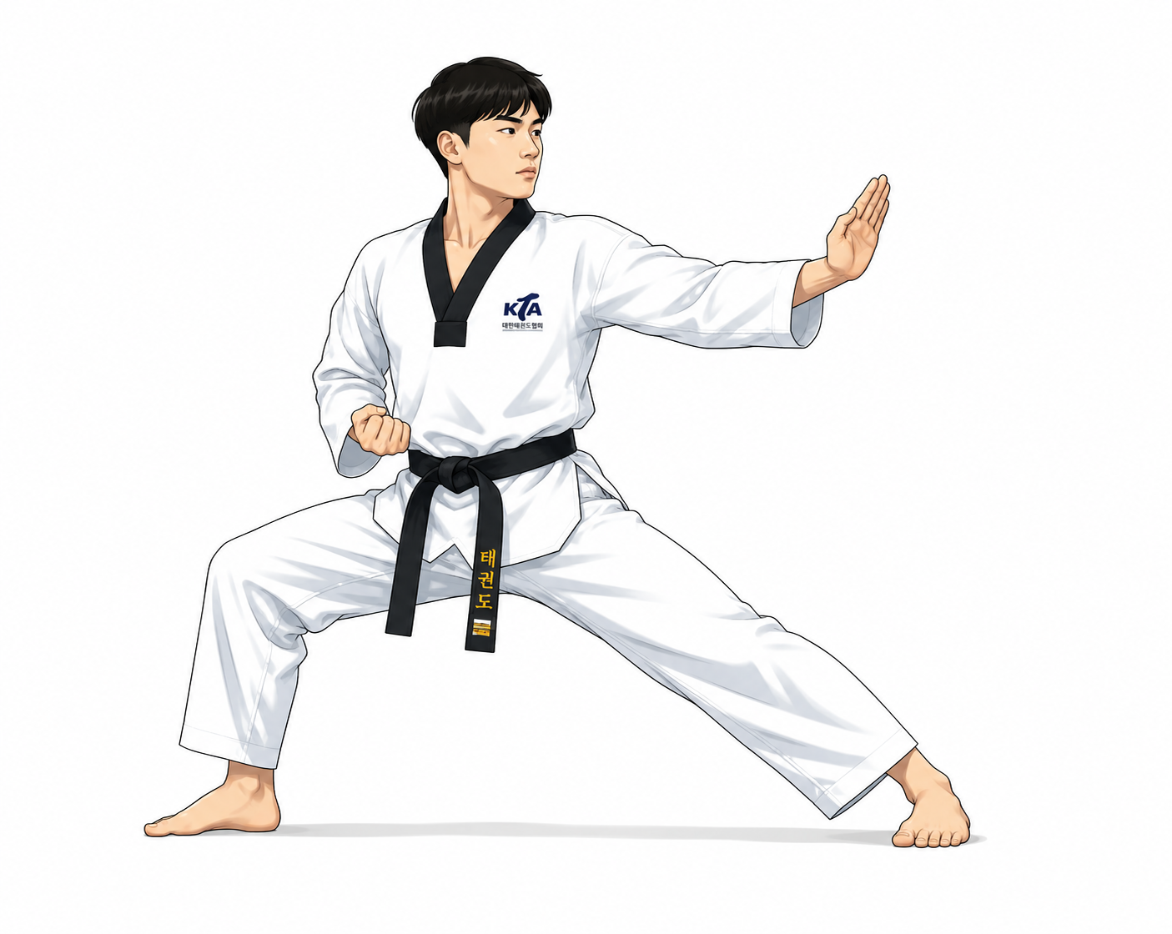
스포츠생리학특론
CHAPTER 05
결론 및 제언
이러한 결과는 태권도 세부종목(겨루기, 품새) 선수들의 효율적 훈련과 훈련의 극대화를 가져오게 하는 과학적 기초자료를 제공했다고 사료
향후 후속연구에서 무산소성 운동 후 회복방법을 적용하여 신체능력을 비교한다면 훈련프로그램의 질적 향상과 더불어 경기력 향상에 도움을 줄 수 있을 것이라 사료

Slide 21
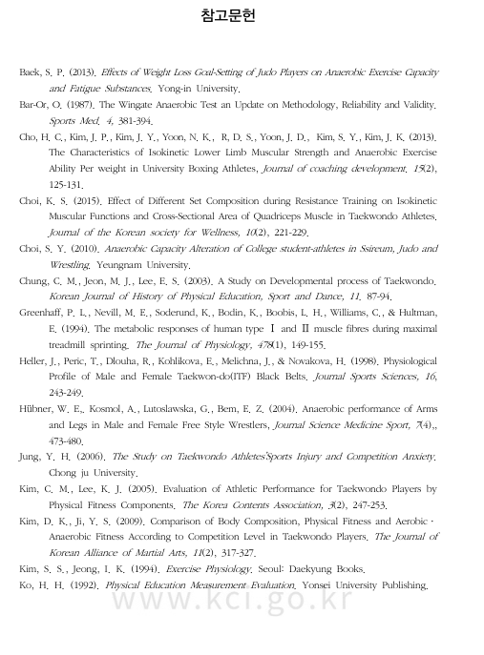
스포츠생리학특론

Slide 22
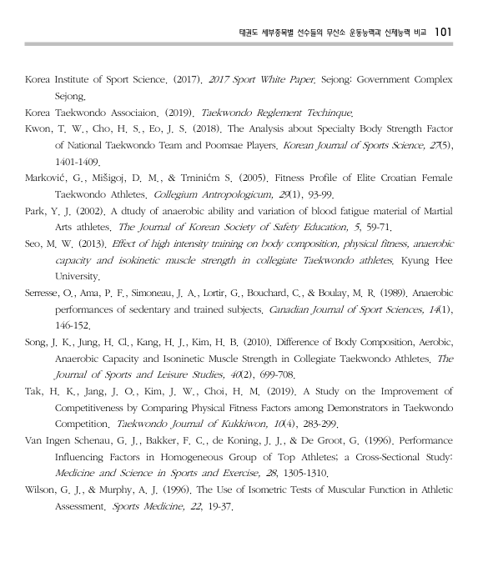
스포츠생리학특론

Slide 23
스포츠생리학특론
감사합니다.

